Slide 1
CULTIVE & NOUS MARMANDE
Projet présenté par les collégiens de l’ensemble scolaire Notre Dame Sainte Foy
Dans le cadre du projet GOOD PLANET

Slide 2
Contexte :
Sous l’impulsion des Nations-Unies, en 2015, 17 Objectifs de Développement Durable, appelés ODD, ont été définis.
Ces objectifs ont été relayés
par la fondation Good Planet créée par Yann Arthus Bertrand,
et par le district 1690 du Rotary.

Slide 3
CULTIVE & NOUS MARMANDE
Fruit d’une réflexion de collégiens de l’ensemble scolaire NOTRE DAME DE LA SALLE - SAINTE FOY,
désireux de répondre aux Objectifs de Développement Durable sur notre territoire (ODD) fixés par les Nations-Unies (ODD), et dont GOOD PLANET a voulu en être le relais.
Nous avons imaginé l’aménagement d’un terrain sur lequel seraient créés des jardins et des espaces communs
* facilitant le lien social,
le partage (de connaissances et des moyens),
la sensibilisation à l’environnement.
* Il sera un lieu de détente,
de production et de consommation éthique et responsable.
Afin de le connecter au centre-ville de Marmande, une voie cyclable le reliera.

Slide 4
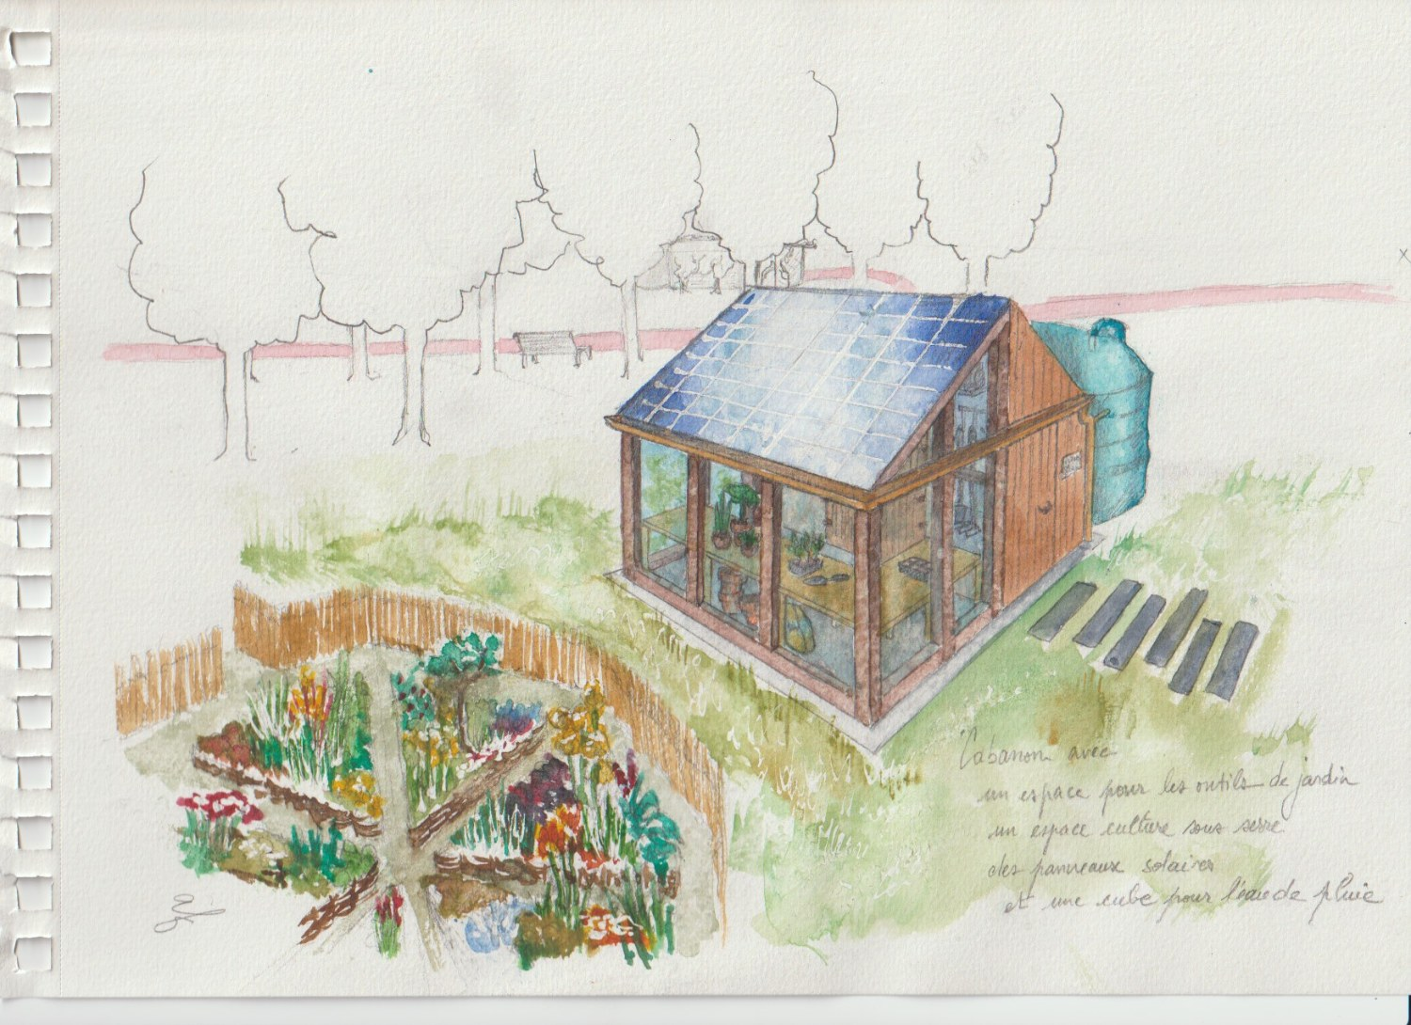

Slide 5
Typologie du projet
Un lieu :
Un espace pouvant accueillir des jardins familiaux,
avec un espace commun,
des équipements communs
en proximité du centre-ville,
et accès facilité depuis ce centre.
Un support :
Un parcellaire d’environ un hectare, permettant de proposer environ 70 ilots, moyennant l’engagement par chaque utilisateur de souscrire au cahier des charges d’exploitation et ce dans le respect environnemental.

Slide 6
Les moyens :
Un cabanon par jardin équipé d’un système de récupération d’eau de pluie, avec possibilité de mutualiser des cabanons.
Un kiosque équipé de panneaux photovoltaïques destinés tant à l’animation de l’espace commun qu’aux besoins éventuels des utilisateurs (autoconsommation collective).
Un espace commun (espace non couvert avec des bancs et tables…) facilitant le lien social, l’inter-générationnalité, les échanges entre utilisateurs et permettant la mise à disposition du surplus de la production non consommée au profit de la collectivité.
Une voie partagée depuis le centre-ville, en privilégiant la mobilité décarbonée.

Slide 7
Nous,
- Ilany, Malek, Axel, Célia et Nina en classe de Sixième ;
- Bastien, Elaya, Clémence, Jeanne, Enola, Marilou, Lysandre et Zian en classe de Cinquième ;
- Mathis en classe de Quatrième ;
- Mathieu et Eliott en classe de Troisième
- Accompagnés par nos deux professeurs Mme Anne-Laure Lautredou et Mme Maryse Vaudon
- et guidés par M Pascal Saurs
Avons tous répondu présents pour être, à notre échelle, des ambassadeurs du développement durable.
C’est dans ce contexte que nous est venue l’envie de créer le projet CULTIVE & NOUS MARMANDE.

Slide 8
« Comment est-il possible de concilier la vie urbaine avec une garantie de la préservation du plus grand nombre d’objectifs de développement durable ? »
Ce projet a pour vocation de :
produire et consommer autrement,
favoriser les échanges intergénérationnels et entre utilisateurs,
d’éduquer ou de sensibiliser,
d’assurer aux plus démunis une possibilité de se nourrir,
de préserver l’environnement,
à la mobilité douce.

Slide 9
Pour réaliser ces objectifs, nous avons imaginé une voie cyclable qui conduirait les habitants de Marmande du centre à un terrain mis à disposition au profit d’une association.
Ce terrain comprendrait :
un espace commun qui accueillera les visiteurs et les utilisateurs,
un kiosque qui recevra des animations
et 70 ilôts de jardins avec quelques cabanons partagés, proposés aux utilisateurs qui s’engageront à respecter les conditions communes d’utilisation

Slide 10
1 - L’éducation au coeur du jardin
Permettre le développement durable des sociétés est garanti par l’égal accès à une éducation gratuite, complète et de qualité.
Dans notre jardin, l’éducation fait partie intégrante du projet.
Les personnes qui viendraient cultiver leurs légumes, leurs fruits et leurs fleurs n’ont pas forcément été formées à cela.
Sensibiliser et éduquer à la protection de la biodiversité terrestre en amenant les personnes à utiliser par exemple, les composteurs et à créer des lombricomposteurs chez eux afin d’utiliser un engrais naturel et gratuit.

Slide 11
Pour cela, des professionnels en activité comme en retraite, pourraient :
intervenir,
faire part de leurs recherches de nouvelles/anciennes façons de cultiver.
sensibiliser à l’adaptation aux changements climatiques.
aider à observer notre environnement
prendre conscience des changements incitent à adopter les bons gestes.
Parmi les autres idées, assister à la récolte de miel, voire participer à cette récolte tout en créant un lien intergénérationnel.

Slide 12
2 - Un jardin communautaire, source de rencontres
Ce jardin sera ouvert :
à tous
et en particulier aux personnes en logement social,
aux personnes âgées,
aux personnes en situation de handicap.
Ces personnes qui n’ont pas forcément de jardin pourraient ainsi bénéficier d’un espace convivial où se promener. Un kiosque avec un espace commun serait disposé dans le jardin afin d’y accueillir des musiciens, des troupes de théâtre...

Slide 13
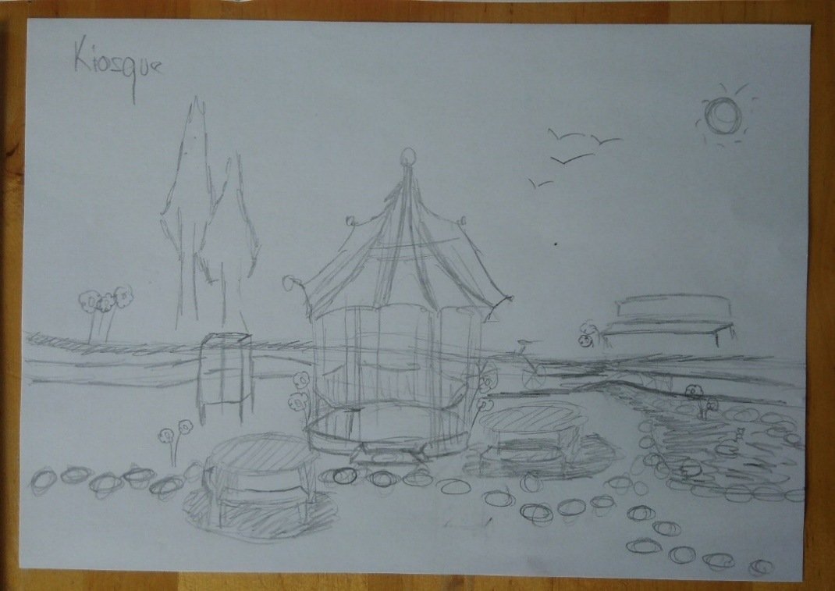

Slide 14
Les personnes pourraient aussi venir cultiver leurs propres légumes, échanger leur production avec d’autres utilisateurs.
Ainsi, ils auraient la possibilité de se nourrir sainement et de manière moins onéreuse.
Être à l’origine d’une partie de son alimentation est valorisant et contribue au développement de la confiance en soi, tout comme partager des moments avec des personnes d’âges et de conditions variées. Faire pousser des fleurs et des plantes telles que des herbes aromatiques (persil, basilic…) peut contribuer à améliorer son alimentation et son mode de vie

Slide 15
Mais vivre plus longtemps nécessite aussi de produire autrement.
Chacun doit prendre conscience de sa responsabilité quant aux choix qu’il fait dans le domaine de la production et de la consommation.
Produire de manière responsable et non excessif pour nourrir en étant respectueux des écosystèmes.
On peut réduire le gaspillage en partageant, en favorisant les dons. Parmi les propositions de ce jardin, un échange des récoltes est envisagé.

Slide 16
3 - Un jardin engagé dans la lutte contre le réchauffement climatique
Il serait prévu :
D’installer des panneaux solaires sur le kiosque . Ces panneaux solaires permettraient de produire l’électricité nécessaire au fonctionnement de l’ensemble.
Des récupérateurs d’eau de pluie avec les cabanons.
Dans le potager des bacs autonomes où les plantes seraient irriguées grâce à un goutte à goutte. Ce système serait géré par une commande alimentée avec un petit panneau solaire. Réduire le gaspillage d’eau, c’est aussi apprendre à pailler les cultures pour limiter l’évaporation.

Slide 17
Lutter contre le réchauffement climatique, c’est aussi diminuer les émissions de gaz à effet de serre produits par les voitures.
Il nous parait évident que l’accès au jardin se fasse par une piste cyclable partant du centre-ville de Marmande.
Nous prévoyons un local à vélo végétalisé afin qu’il se fonde dans le décor naturel.
Proposer un prêt de vélos à l’année, moyennant un abonnement à faible coût, aux marmandais dans le besoin.
Notre jardin doit également conserver au maximum la végétation déjà présente, car ce sont les arbres qui absorbent une grande partie du gaz à effet de serre.
La plantation d’arbres avec des essences locales et complémentaires doit être au programme de ce projet .

Slide 18
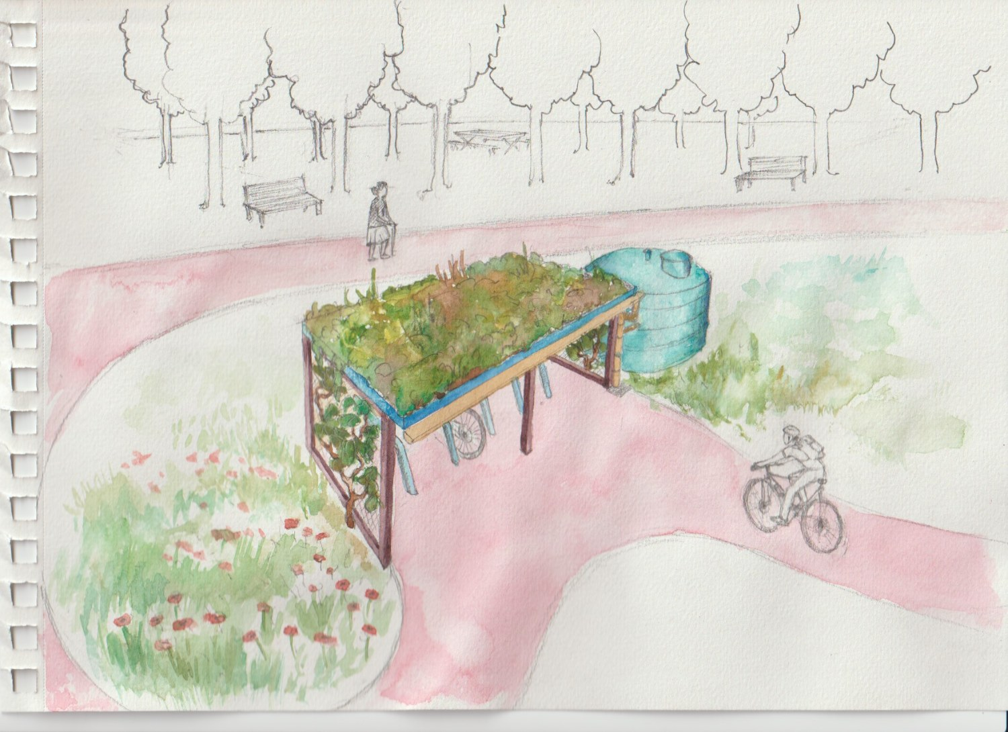

Slide 19
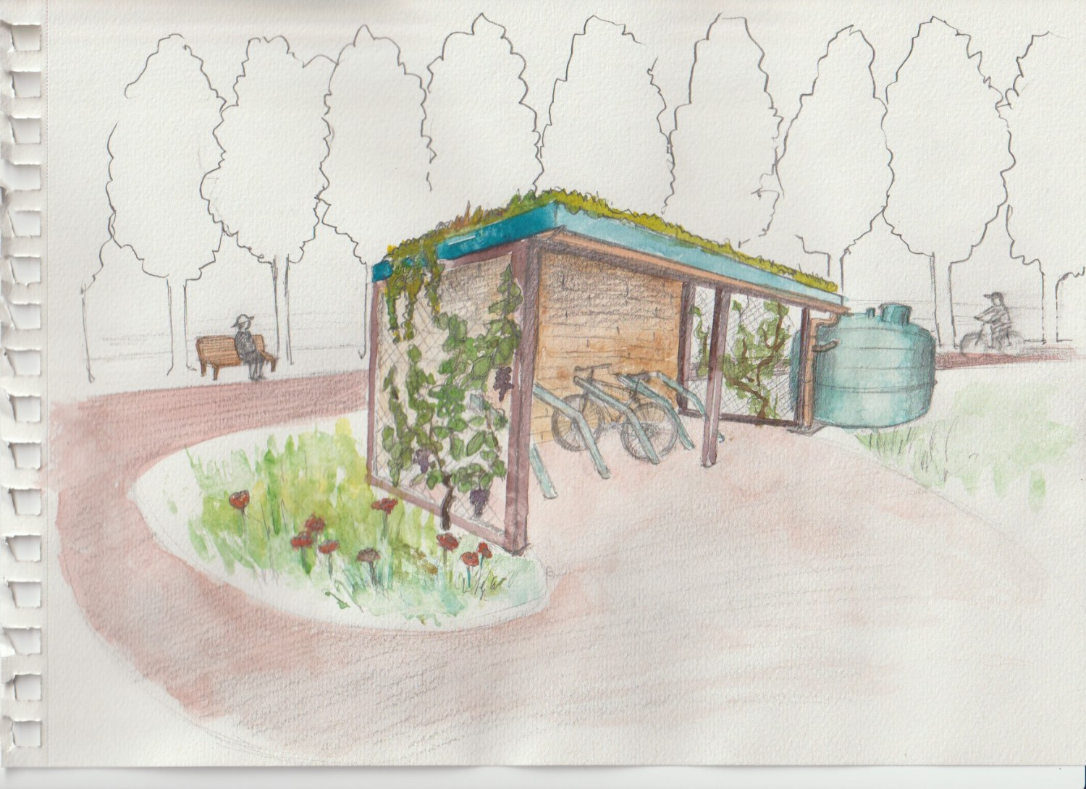

Slide 20
Des poubelles de tri sélectif doivent être prévues.
Miser sur le circuit court, la consommation locale et saisonnière, la réduction des protéines animales et le développement de l’agroécologie.
Les consommateurs peuvent aussi changer leurs habitudes, en recyclant et privilégiant la qualité à la quantité. »
Le choix des plantes et graines locales doit être privilégié (tomate de Marmande par exemple).

Slide 21
4 - Un lieu de vie privilégié pour les insectes
Dans notre jardin commun, nous souhaitons installer des ruches pour polliniser celui-ci. L'abeille est l'une des championnes de la pollinisation.

Slide 22
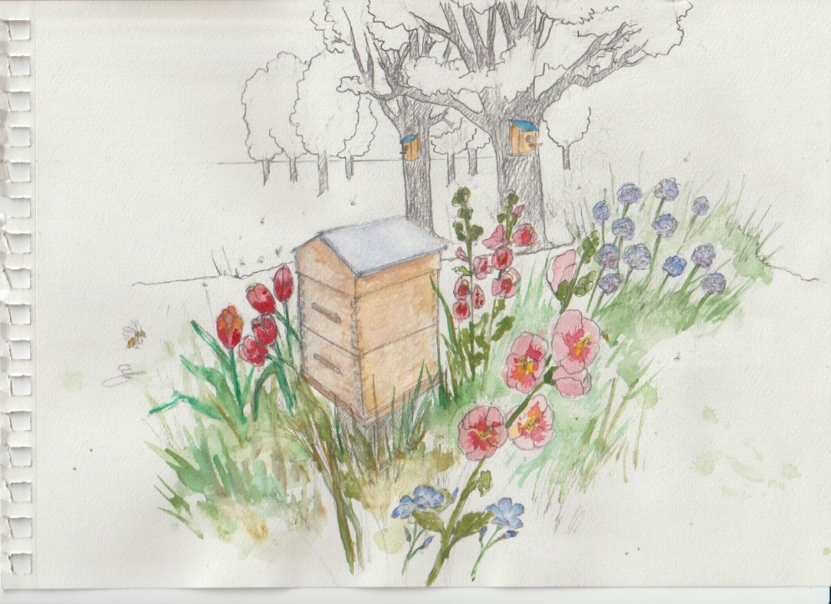

Slide 23

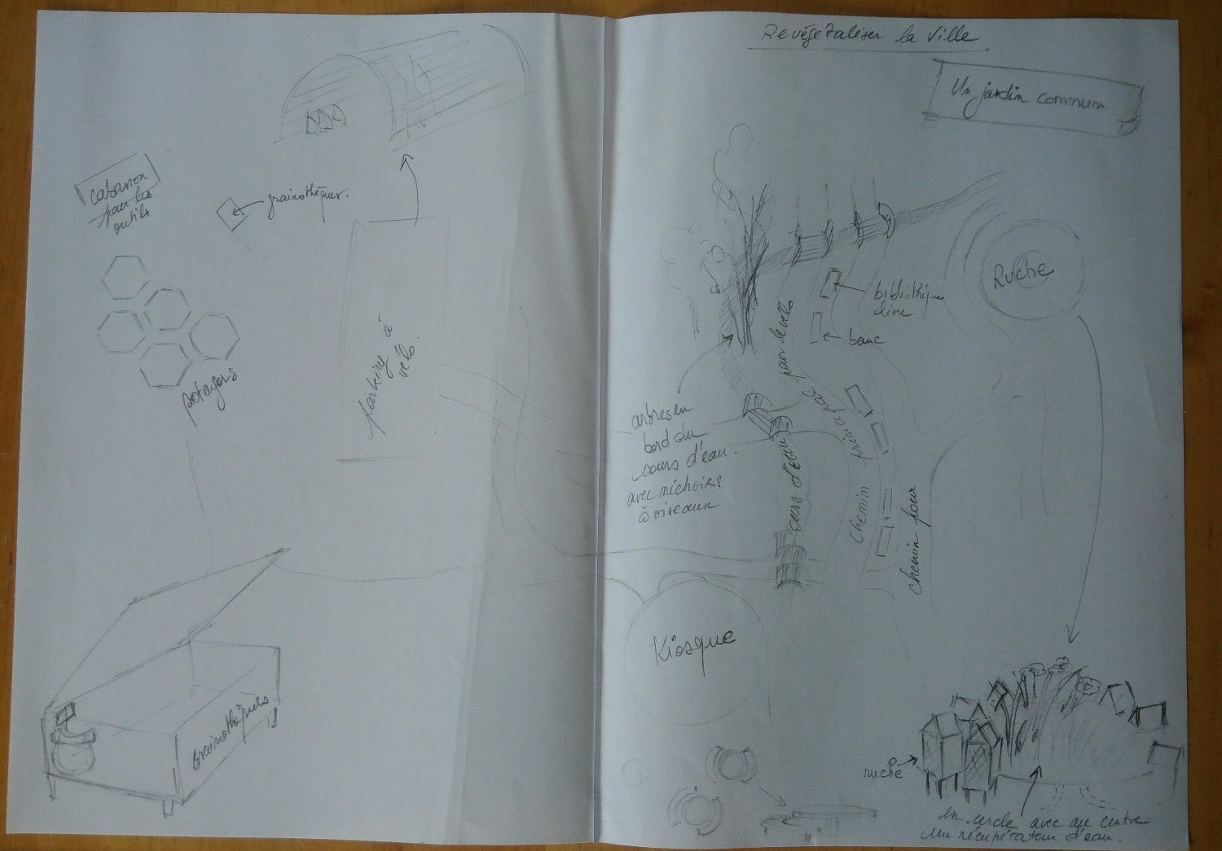

Slide 24
Conclusion
En créant cette allée verte et en aménageant les espaces verts qui y sont reliés, nous remplissons nombre des ODD définis par les Nations-Unis.
Ces espaces verts seraient des lieux de rencontre, des lieux de partage (de connaissances des moyens), des lieux de détente, des lieux de consommation éthiques et responsables.
Antoine de SAINT EXUPERY disait : « Nous n’héritons pas de la terre de nos parents, nous l’empruntons à nos enfants ».

